Slide 1
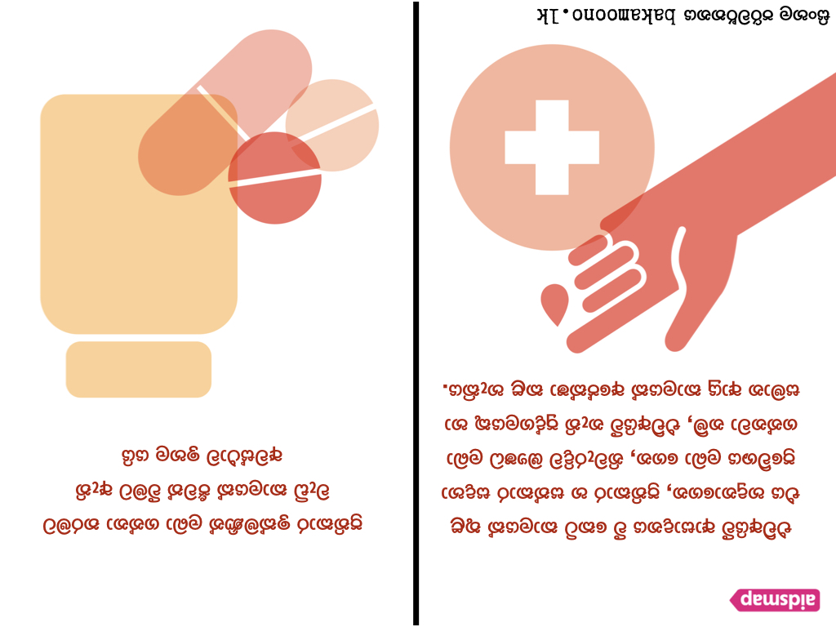
விரைவாக சிகிச்சையை பெற்றுகொள்வதன் மூலம், அதிகமான காலம் வாழ்வதற்கான வாய்ப்பு அதிகமாகும்.
எச்.ஐ.வி தொற்று ஏற்பட்ட குறுகிய காலத்திற்குள் அதை கண்டறிந்து, சிகிச்சை மற்றும் பராமரிப்புக்கான அணுகல் கிடைத்து, சரியான மருந்துகளை பெற்றுகொண்டால், ஒரு நபர் எச்.ஐ.வி இல்லாத ஒருவரைப் போன்றே அவரது ஆயுட்காலத்தை வாழ முடியும்.
தமிழ் மொழிபெயர்ப்பு

